Slide 1
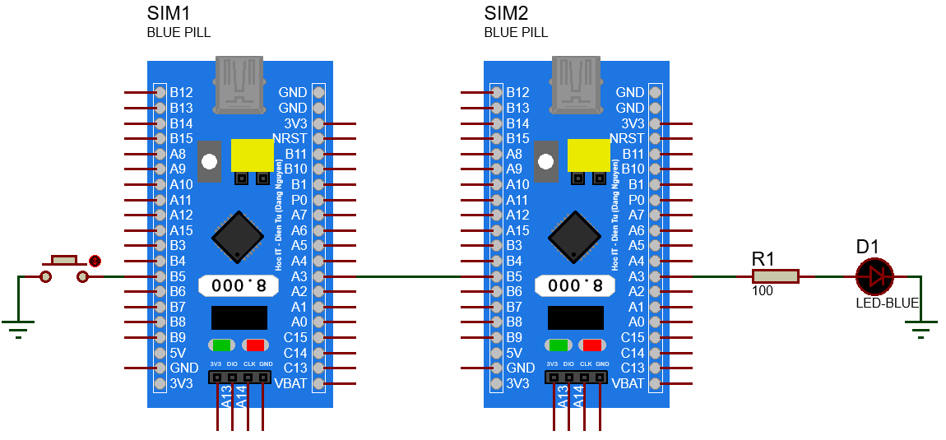
TẠI SAO LẠI CẦN PHẢI GIAO TIẾP?
Bài Toán 1. Ta có bài toán như sau.
Dùng nút nhấn ở board mạch 1 điều khiển led ở board mạch 2.

Slide 2
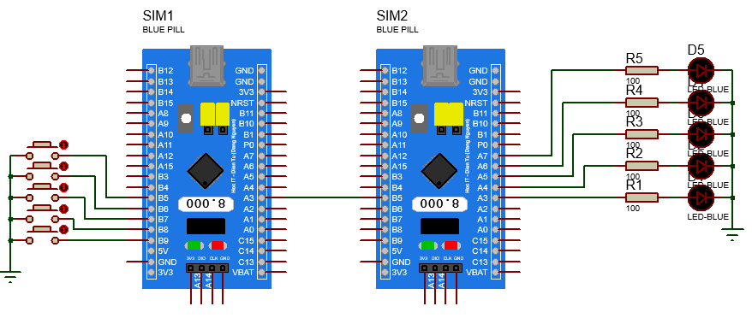
TẠI SAO LẠI CẦN PHẢI GIAO TIẾP?
Bài Toán 2. Dùng 5 nút nhấn điều khiển 5 đèn led ở mạch 2?

Slide 3
TẠI SAO LẠI CẦN PHẢI GIAO TIẾP?
Trên thực tế trong một dự án lớn, một board mạch STM không thể đảm nhiệm xử lí hết được các yêu cầu. Cho nên chúng ta cần phải chia để trị, tức là mỗi một board mạch sẽ xử lí một tác vụ khác nhau. Và để có sự thống nhất và liên kết giữa các board mạch chúng ta cần phải giao tiếp giữa chúng.
VXL2
Điều khiển 30 OUTPUT
VXL1
VXL3
Đọc giá trị từ 10 cảm biến
Khối điều khiển trung tâm
VXL3
Điều khiển động cơ

Slide 4
PHÂN LOẠI CÁC CHUẨN GIAO TIẾP
Giao tiếp song song
Giao tiếp nối tiếp
1 0 0 0 1 0 1 1
10001011
Đặc điểm:
Truyền 1 bit 1 lần
Tốc độ truyền chậm
Kết nối đơn giản
UART, I2C, SPI, ONEWIRE
Đặc điểm:
Truyền nhiều bit cùng 1 lúc
Tốc độ truyền nhanh
Kết nối cồng kềnh do phải kết nối nhiều dây
Ethernet
Trên thực tế chúng ta thường hay dùng giao tiếp nối tiếp để truyền dữ liệu vì lí do kết nối dễ dàng.
Các phần sau chúng ta chỉ đi khảo sát chuẩn giao tiếp nối tiếp.

Slide 5
PHÂN LOẠI CÁC CHUẨN GIAO TIẾP
Giao tiếp đồng bộ
Giao tiếp không đồng bộ
10001011
10001011
Data
Data
Clock
Đặc điểm:
Có chân cấp xung clock để đồng bộ truyền nhận dữ liệu.
SPI, I2C, ONEWIRE
Đặc điểm:
Dùng thời gian để đồng bộ truyền nhận dữ liệu.
UART

Slide 6
PHÂN LOẠI CÁC CHUẨN GIAO TIẾP
Giao tiếp song công
Giao tiếp bán song công
10001011
10001011
DO
DI
DO
DI
DI
DO
10101010
10101010
Đặc điểm:
Có thể truyền nhận dữ liệu cùng 1 thời điểm
2 đường dây dữ liệu truyền nhận là riêng biệt.
SPI, UART
Đặc điểm:
Trong một thời điểm chỉ có thể truyền hoặc nhận.
Chỉ có 1 đường dây dung để truyền nhận
I2C, ONEWIRE

Slide 7
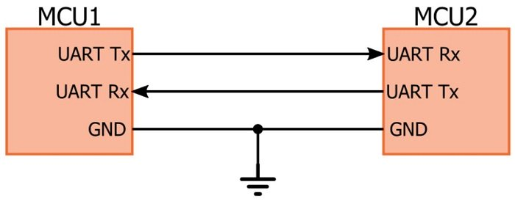
CHUẨN GIAO TIẾP UART
UART (Universal Asynchronous Receiver – Transmitter) là một chuẩn giao tiếp truyền nhận bất đồng bộ, bất đồng bộ có nghĩa là không có sự kiểm soát khi dữ liệu được gửi hoặc bất kì đảm bảo 2 bên có cùng tốc độ hay không.

Slide 8
CÁC KHÁI NIỆM TRONG UART
- Baud rate (tốc độ baud): số bit truyền nhận trong 1s, tốc độ hay sử dụng phải là bội của 8 thường là 2400, 4800, 9600, 19200, 38400, 56000, 115200… cả 2 thiết bị truyền nhận cho nhau phải cùng 1 tốc độ baud.
- Frame (khung truyền ): Khung truyền quy định về số bit trong mỗi lần truyền. Thông thường chúng ta sẽ chọn khung truyền 8 bit . - Start bit : là bit đầu tiên được truyền trong 1 Frame. Báo hiệu cho thiết bị nhận có một gói dữ liệu sắp đc truyền đến. Bit bắt buộc. - Data : dữ liệu cần truyền. Bit có trọng số nhỏ nhất LSB được truyền trước sau đó đến bit MSB.
- Parity bit : bit kiểm tra chẵn lẻ.
- Stop bit : là 1 hoặc các bit báo cho thiết bị rằng các bit đã được gửi xong. Thiết bị nhận sẽ tiến hành kiểm tra khung truyền nhằm đảm bảo tính đúng đắn của dữ liệu. Bit bắt buộc.

Slide 9
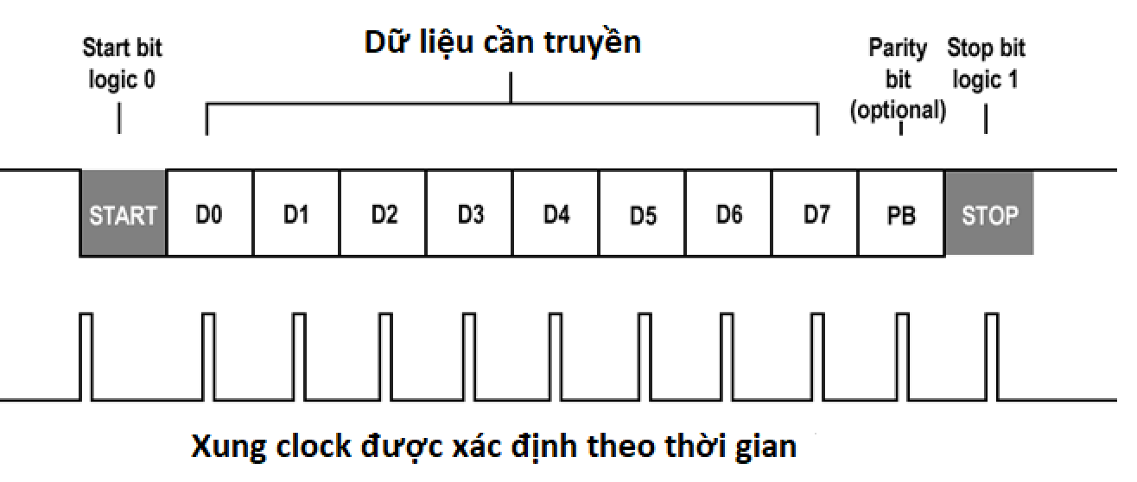
KHUNG TRUYỀN UART
Giả sử ta cần truyền 1 byte, 0x93;
0x93 = 1001 0011
Stop
1
1
1
1
1
0
0
0
0
0
TX
RX

